Slide 1


AI Music Generation
409170581 劉睿麒

Slide 2
Introduction
我開發一個基於人工智慧的音樂生成系統，以提供更具創意和多樣性的音樂體驗。
使用了LSTM作為主要的架構並且使用了大量的音樂數據集作為訓練資料，並通過對音符和速度進行數據預處理和正規化，將其轉換為可供模型訓練的輸入。
最後構建一個GUI，可以播放、暫停、停止。

Slide 3

Flowchart
data
nparray
normalize
split data
rnn
generate music
covert to midi
gui

Slide 4



Code

Slide 5

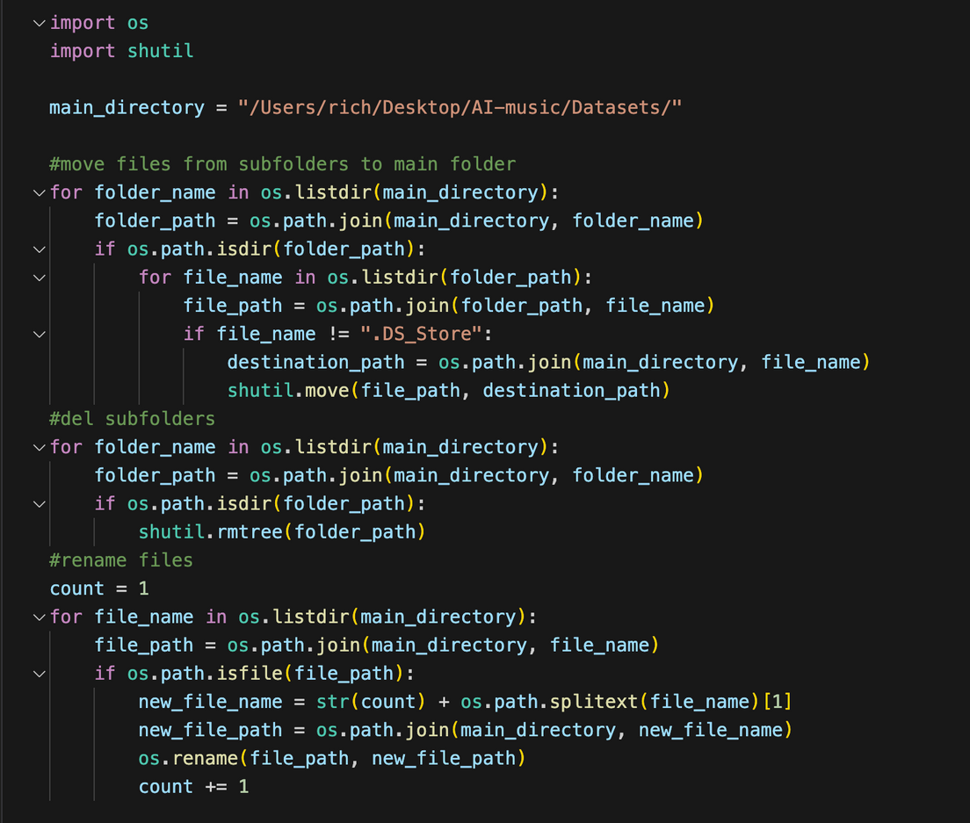
原資料及是按照藝術家和標題進行歸檔，並且有些不精確。
我使用OS, Shutil移動所有檔案到Datasets，也將檔案全部改名

Slide 6

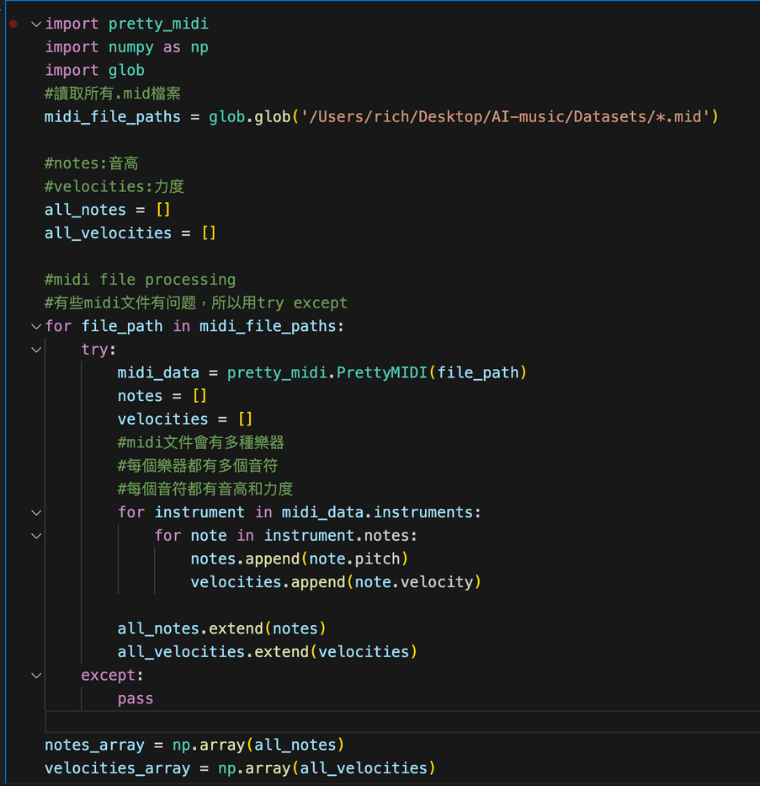
使用pretty_midi套件抓取midi文件中的音高以及力度
並將兩個資料轉換成nparray，這裡try expect是因為有些文件的音高不落在0~127會出錯

Slide 7

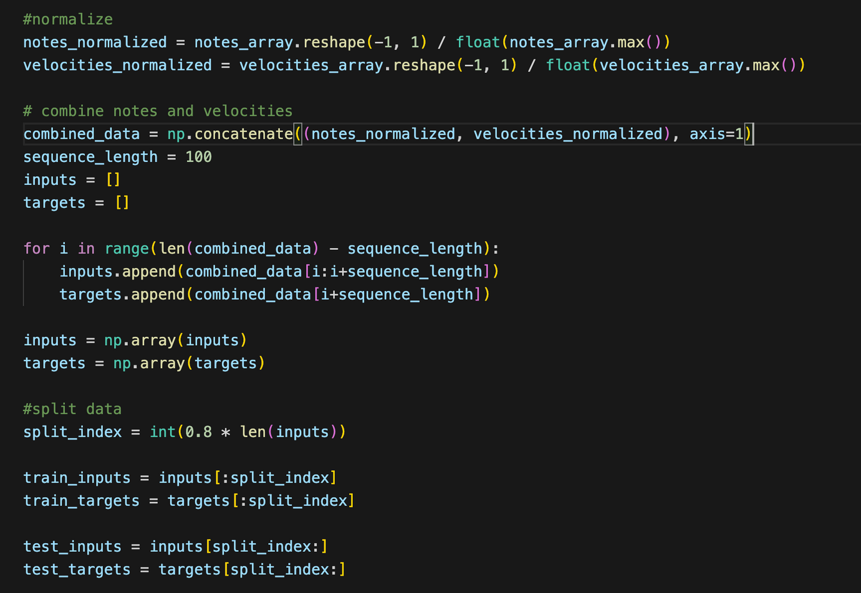
使用min-max將數據標準化
再將notes, velocities合併，用於待會的訓練
因為這是series資料所以定義inputs成前幾步的音高以及速率，tagets定義為後幾步的音高以及速率
sequence_length是超參數

Slide 8
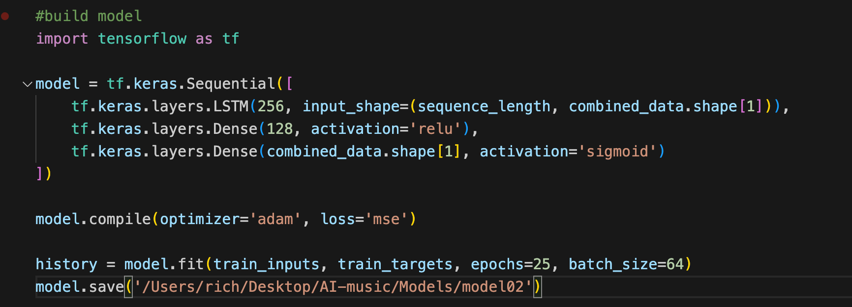
隱藏層:LSTM
全連接層:activation=relu
全連接層:activation=sigmoid
最佳化:adam
bath size=64

Slide 9
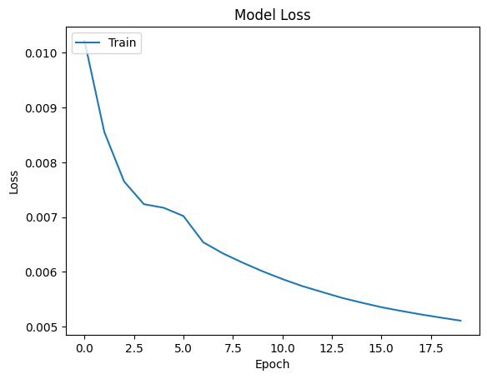

Training Loss

Slide 10
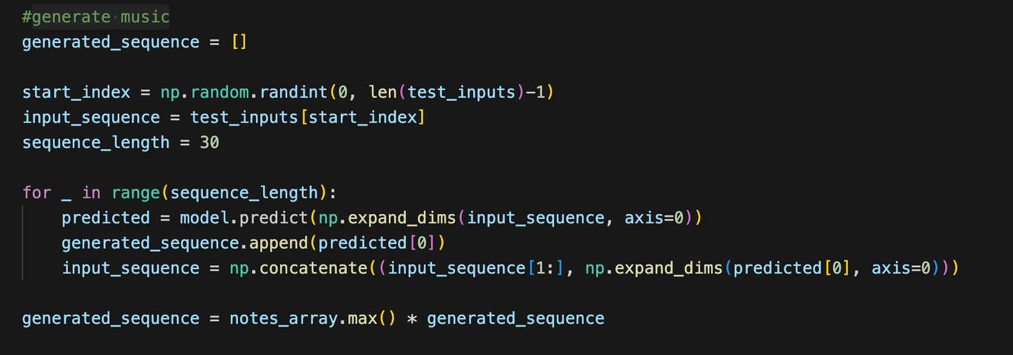
產生隨機數來決定音樂的第一個起點
利用模型產生結果，並轉換回為正規化前的data

Slide 11

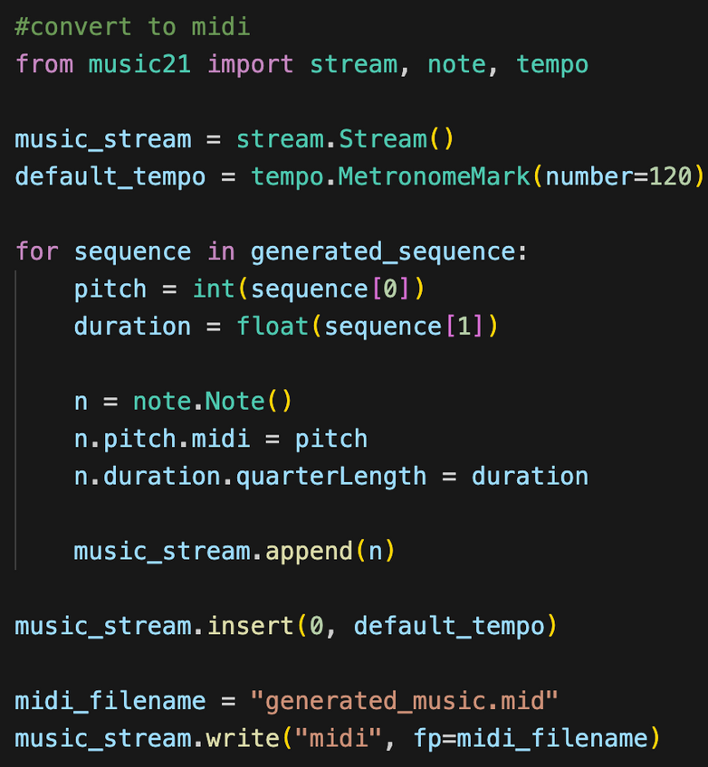

建立一個音樂流，來保存音高、節奏、持續時間
再利用music21將nparray轉換回midi文件並存擋

Slide 12
GUI

Slide 13
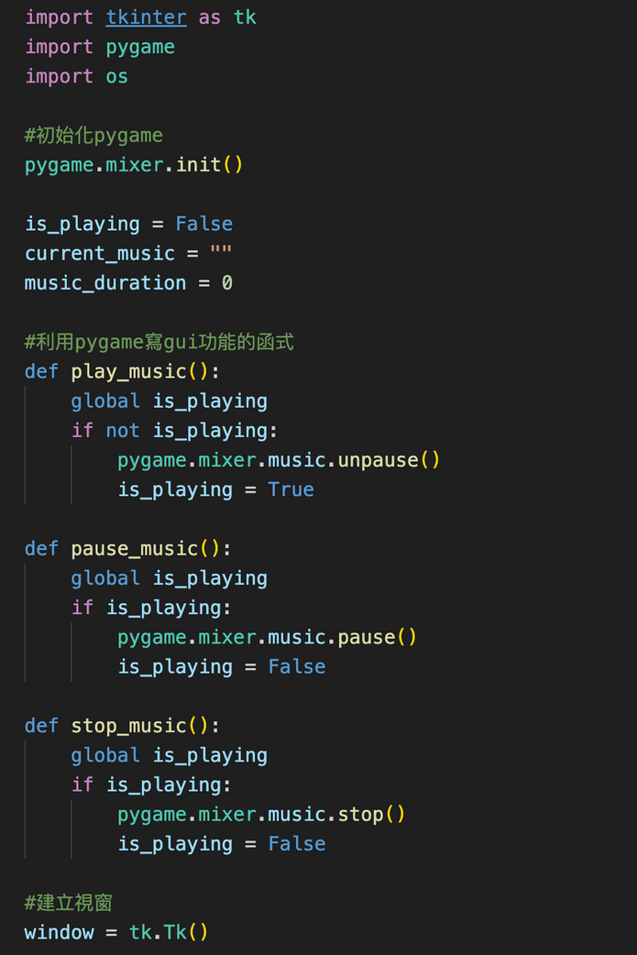
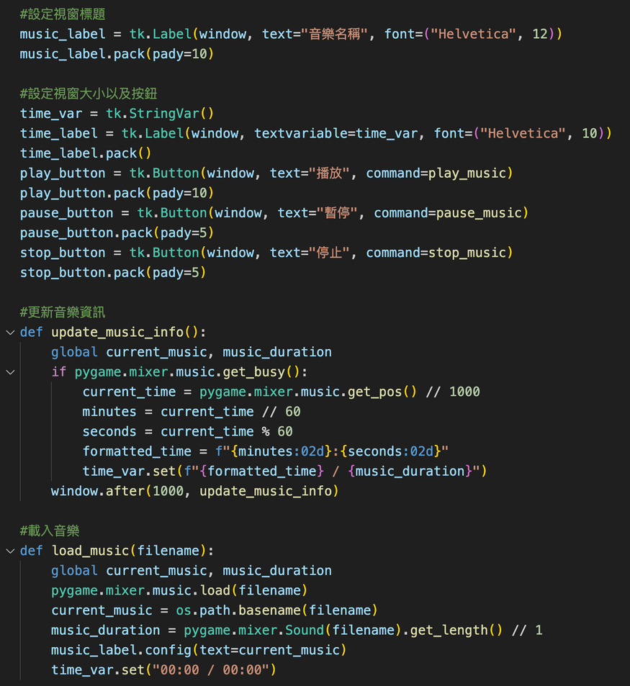
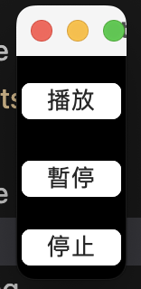
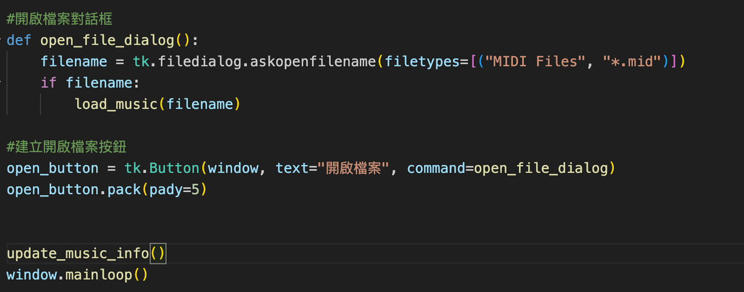
GUI設置利用pygame的函式寫一些播放等功能、
再利用tlinter建立視窗，設置按鈕等等

Slide 14
Hand-on Demonstration

Slide 15

未來改進方向
GUI設計成鋼琴頁面，可以讓user輸入一段旋律，並給定音樂時長，讓model生成音樂
GUI美化，並增加下一首上一首的功能
加上曲風設置的功能

